Slide 1
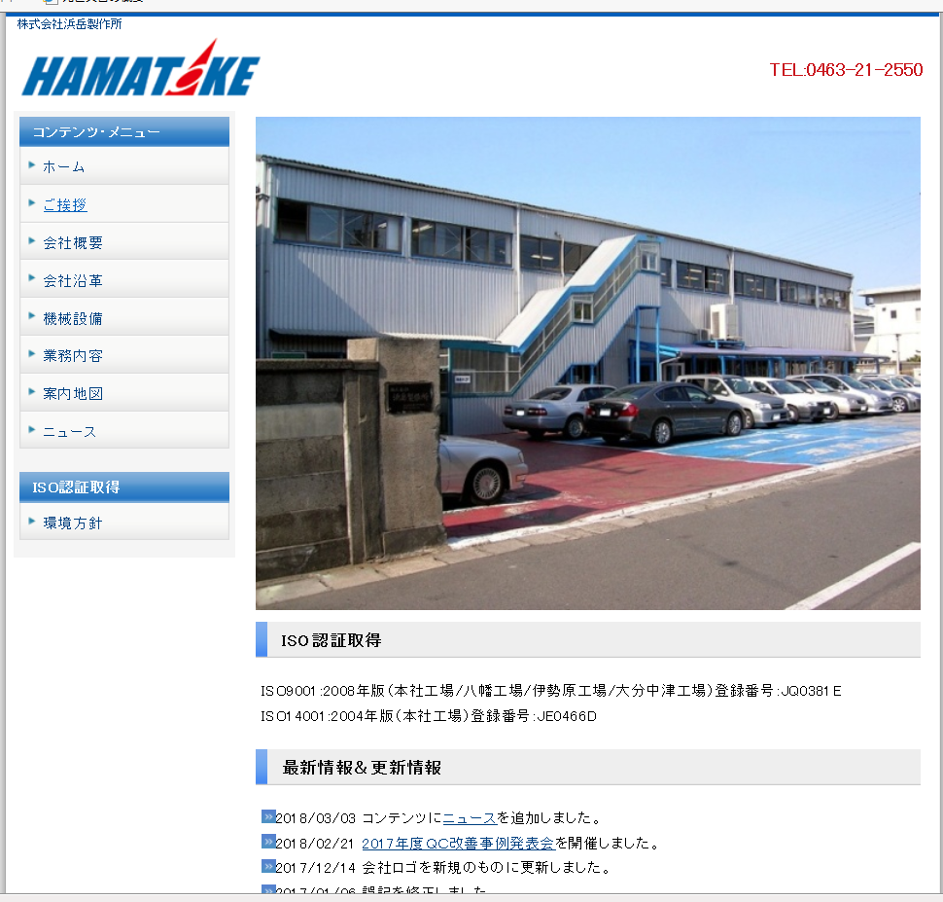
2018年8月 日依頼
2015年版
ＪＱ0381Ｇ
2015年版
ＪＥ0466Ｅ

